Slide 1

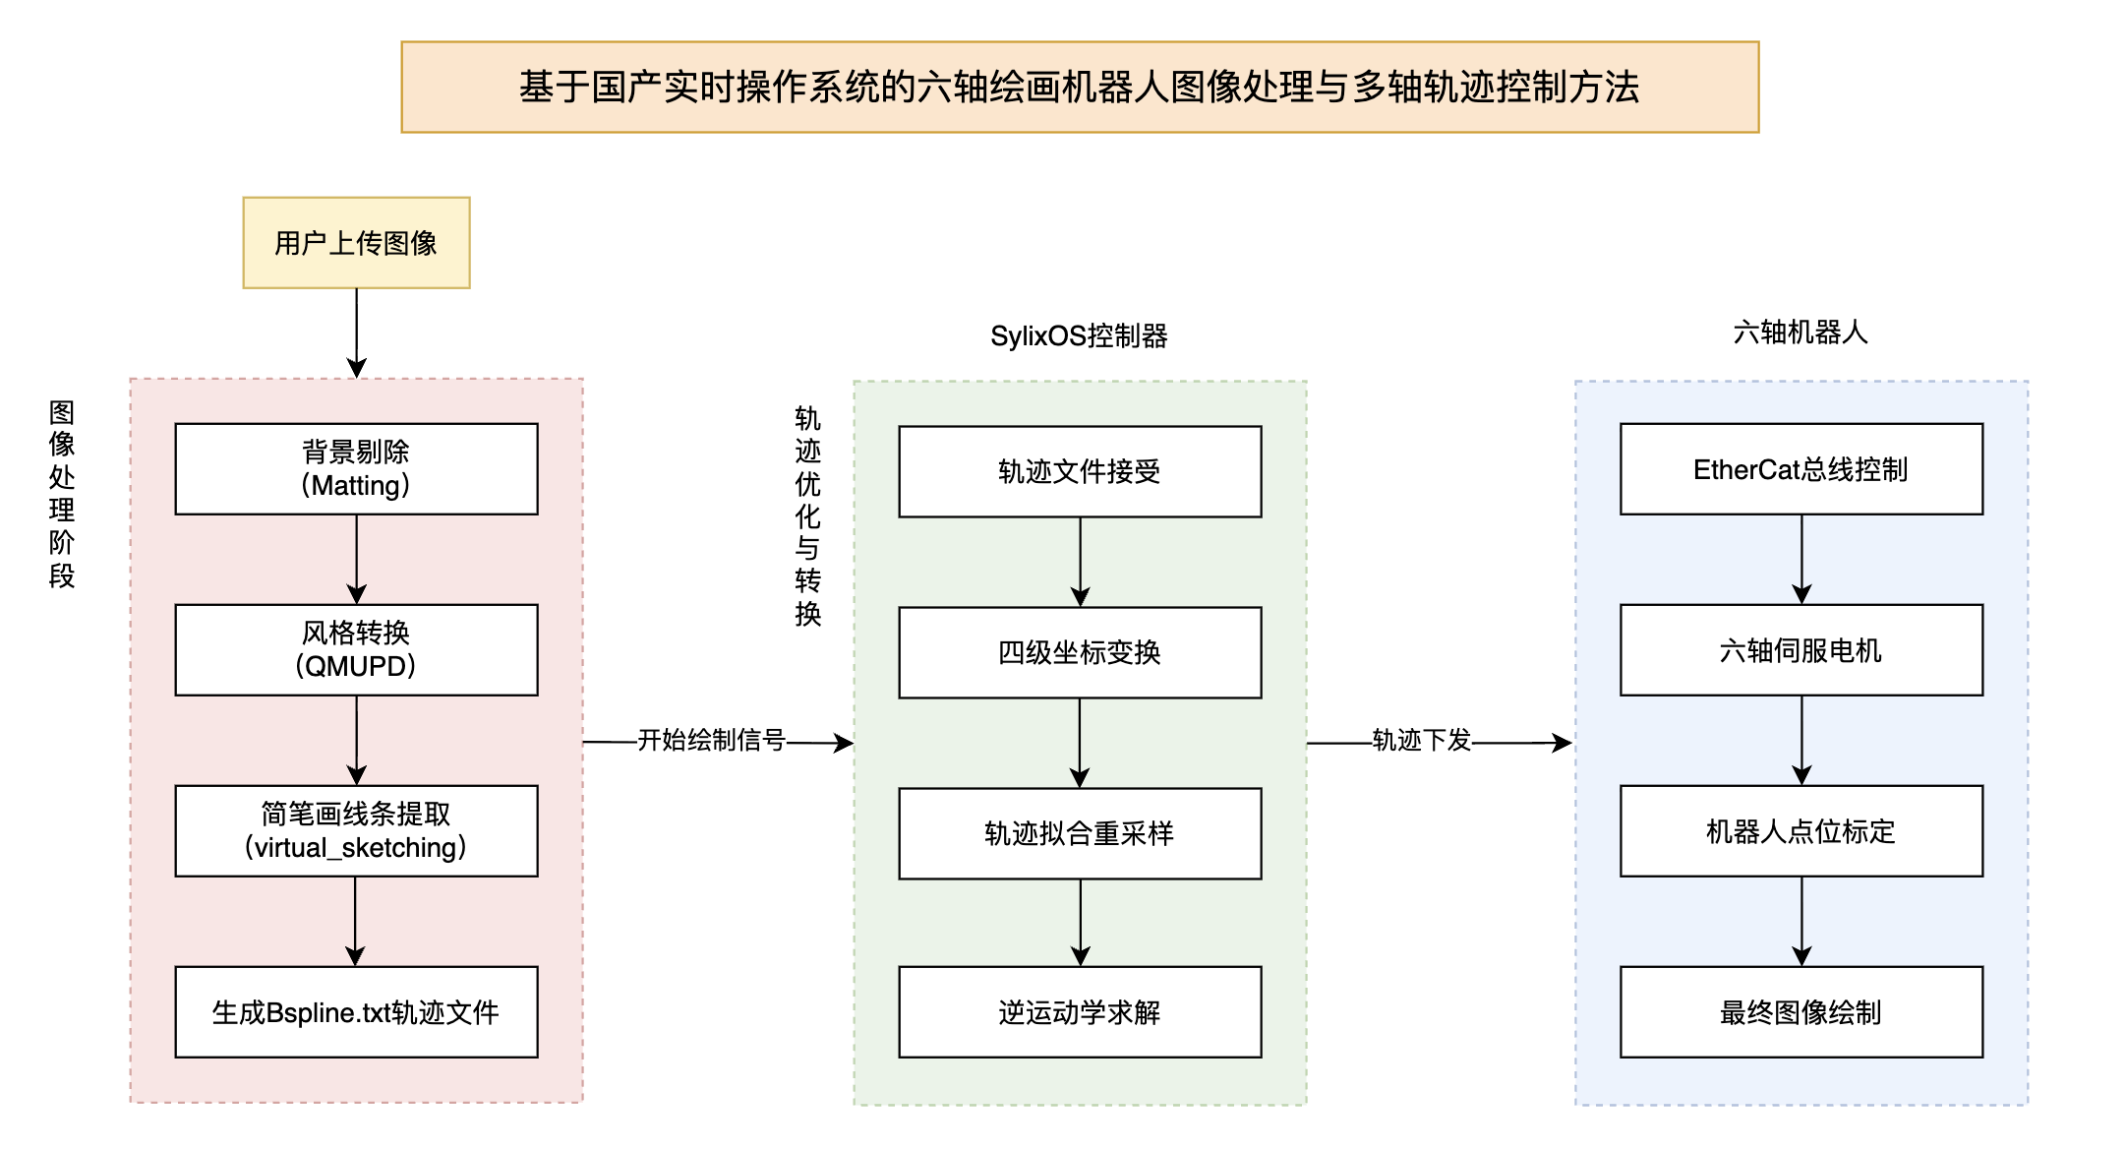
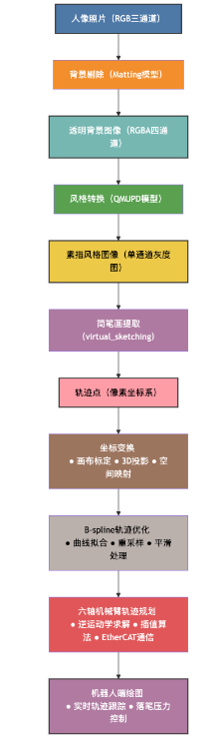
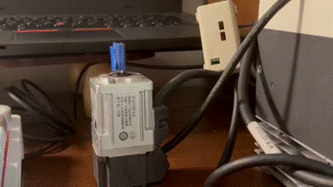

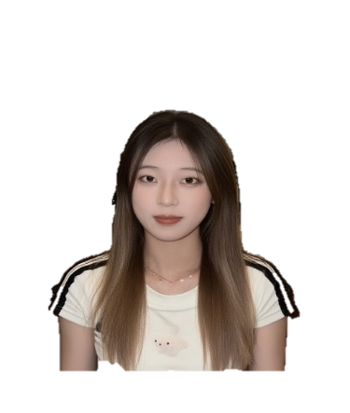


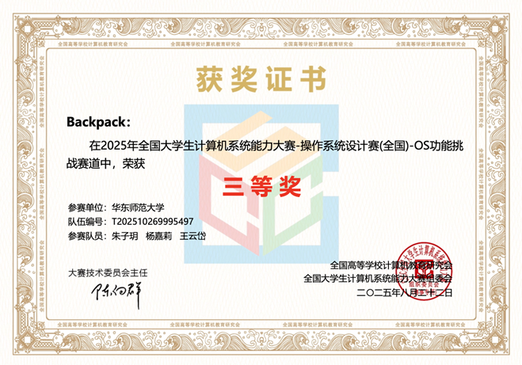
2026年度华东师范大学大学生创新训练计划成果展
·项目名称·
项目编号：2025PY—
项目级别：国家级/ 上海市/华东师范大学大学生创新训练计划项目
项目类型：创新训练项目/创业训练项目/创业实践项目
项目组负责人： 朱子玥、2023级、数据科学与工程学院
项目组成员：朱子玥、2023级、数据科学与工程学院 杨嘉莉、2023级、数据科学与工程学院 王云岱 、 2023级、数据科学与工程学院
指导教师：何高奇、教授
项目简介：
本项目构建了一套基于国产实时操作系统 SylixOS 与工业高速通信协议 EtherCAT 的六轴绘画机器人系统。项目完成 IGH EtherCAT Master 在 SylixOS 平台上的移植与适配，构建 1 ms 周期实时通信链路，实现多伺服从站的高精度同步控制。在此基础上，系统融合背景剔除、素描化与笔画序列生成等 AI 图像处理技术，形成“图像输入—路径规划—机器人执行”的端到端自动绘画流程，并结合七段式 S 型速度规划算法，实现平滑、稳定的高精度绘制。
总体技术流程
EtherCAT移植与伺服模块控制验证
项目内容分为两大部分：一是前置 EtherCAT 主站移植工作，需将 IGH EtherCAT Master 开源协议栈移植到 SylixOS，建立 1ms 周期的主从通信链路，支持 6 轴伺服电机的实时数据交互，确保通信稳定可靠；二是绘画机器人核心功能开发，包括集成深度学习图像风格迁移模型（如 QMUPD、virtual_sketching）实现人物照片到线稿的转换，融合边缘检测、图像分割与矢量化算法提取连贯路径，建立图像空间与机械臂工作空间的几何映射（通过相机标定、坐标变换），引入 S 型速度规划与轨迹段连接平滑控制确保机械臂运动稳定，采用 EtherCAT 总线协议与 ZeroErreRob 六轴机械臂实现高速通信，搭建人机交互界面实现一键输入、全流程自动化，并从绘图精度、结构还原度等维度建立系统性能评估机制。
完成 IGH EtherCAT Master 在 SylixOS 平台上的移植与系统级适配，构建 1 ms 周期实时通信链路。系统实现从站自动识别、PDO 映射与稳定数据交互，并可向伺服电机模块下发速度与控制指令，实现连续、稳定的运动控制。
图像处理
① 背景剔除（Matting）
使用轻量化 Matting 模型，去除复杂背景，保留主体细节，显著减少后续线条噪声
图像处理
③ 简笔画/笔画生成（Virtual_Sketching）
将静态素描图转换为顺序连贯的笔画序列，输出为有序的 (x, y) 坐标点集合，直接进入后续线条重构与 B 样条化阶段。
图像处理
② 素描化（QMUPD）
将主体转化为高质量素描，保留层次与阴影，线条自然连贯，输入尺寸为 512×512，平均推理耗时约 60ms（GPU）
项目创新点：
本项目具备多重核心创新亮点。一是完成协议栈国产化移植，将 IGH EtherCAT Master 主站协议栈适配国产 SylixOS 系统，代码完全自主可控，破解工控领域技术瓶颈。二是创新分布式实时控制架构，搭建毫秒级通信体系，可实现多轴同步操控，搭配多重安全防护，达到工业级实时控制标准。三是自研七段式 S 型速度规划算法，平滑调控运动参数，规避机械损耗，提升定位精度与运行稳定性。四是采用微服务架构搭建图像处理平台，模块解耦灵活，便于功能拓展与迭代升级。五是融合端到端 AI 技术，打通图像识别处理与机器人动作执行链路，实现数据快速联动转换。六是依托智能轮廓路径规划技术，结合深度学习优化轨迹，促成 AI 艺术创作与机器人作业融合，拓宽设备应用场景。
研究成果：
2025 年全国大学生计算机系统能力大赛——操作系统设计赛国家级三等奖

